Slide 1
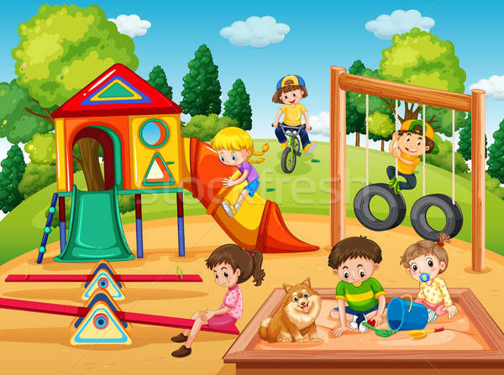
Українська мова
2 клас
Числівники. Службові слова
Урок 88
Розрізняю частини мови за питаннями

Slide 2
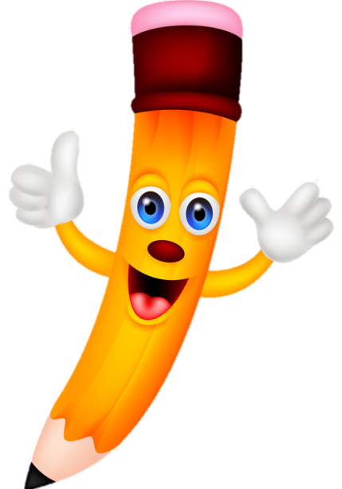
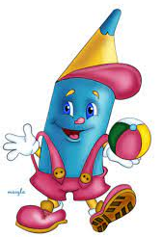

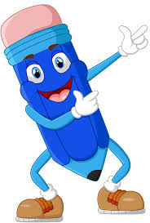
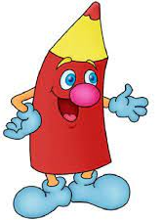
Налаштування на урок
Розглянь пропозиції веселих олівців. Які твої очікування від уроку?
Ми сюди прийшли учитись,
Не лінитись, а трудитись.
Працюємо старанно,
Завдання виконуємо
ми бездоганно!
Почуття успіху
Задоволення від роботи
Нові знання
Цікаве спілкування

Slide 3

Вправа «Відгадай, хто я»
Я – слово, що означає назву предмета і відповідає на питання хто? що?
Я – слово, що називає ознаку предмета і відповідає на питання який? яка? яке? які?
Я – слово, що служить для зв’язку слів у реченні і не відповідає на питання
Іменник
Прикметник
Я – слово, що означає число і відповідає на питання скільки?
Я – слово, що називає дію предмета і відповідає на питання що робити?
Службове слово
Числівник
Дієслово

Slide 4
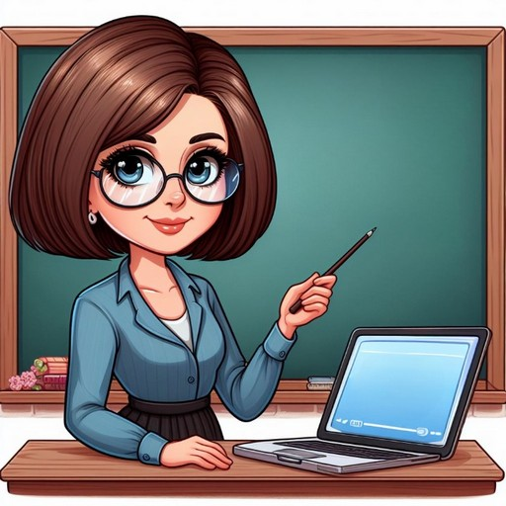
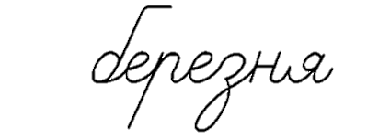

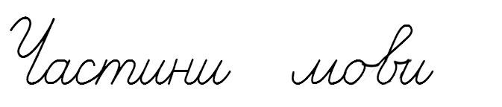
Повідомлення теми уроку
Сьогодні на уроці української мови ми ознайомимось із терміном «частини мови»; будемо вчитися розрізняти частини мови за питаннями.
Поміркуй, з чого складається мова.

Slide 5
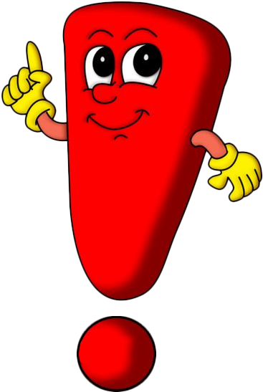
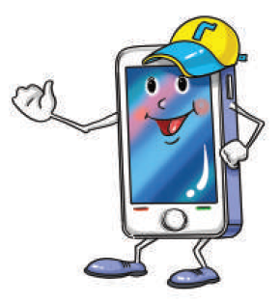
Запам’ятай!
Ґаджик дізнався, що іменники, прикметники, дієслова, числівники, службові слова називаються частинами мови. Як думаєш чому?
Перевір свої міркування за правилом.
Мова складається зі слів.
Слова (іменники, прикметники, дієслова, числівники, службові слова) є частинами мови.
Підручник.
Сторінка
110

Slide 6
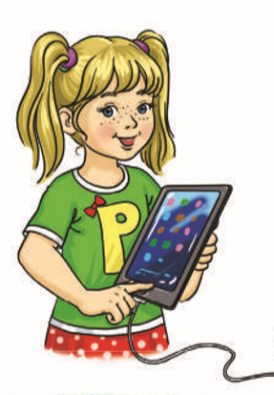
Прочитай текст
Постав питання до виділених слів. Як називається ця частина мови?
Пройшов дощ, пісок вологий, то дівчатка пекли торти: один з ромашками, другий з нагідками, третій, найкращий, з трояндовими пелюстками. Івась допомагав, квіточки збирав.
Зірка Мензатюк
Іменник – частина мови, що називає предмети і відповідає на питання ХТО? або ЩО?
ЩО?
ХТО?
дощ
пісок
торти
квіточки
дівчатка
Івась
Запиши виділені слова в дві колонки. Додай усно в кожну колонку ще по одному - два слова.
Підручник.
Сторінка
110

Slide 7
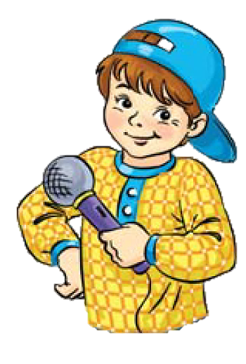
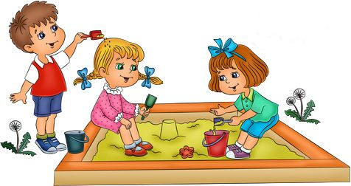
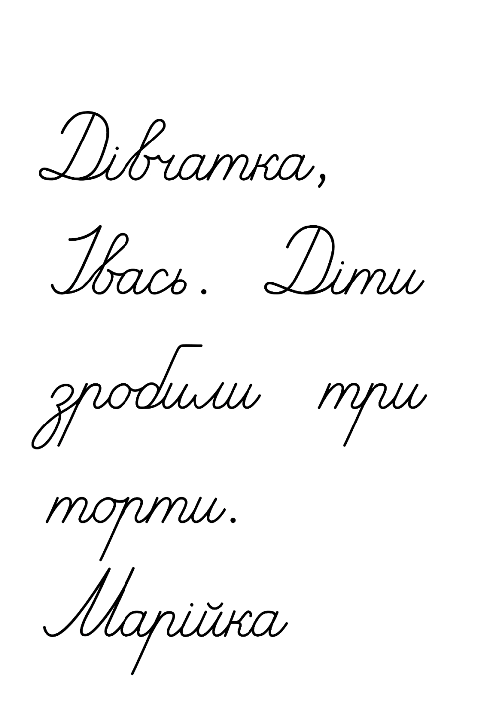

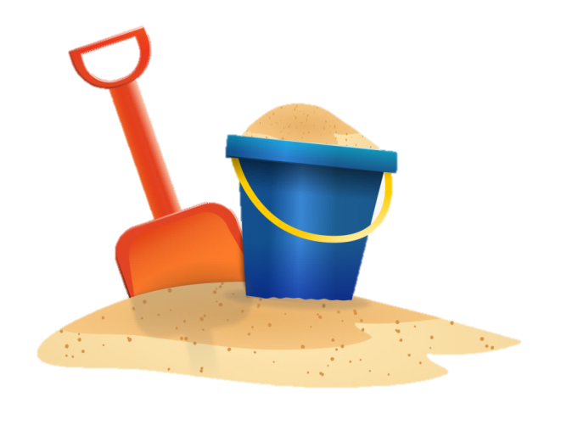
Напиши відповідь на запитання Щебетунчика
Скільки тортів зробили діти?
Число записуй словом
Підкресли в записаному реченні числівник. Поясни, як його розпізнати.
Числівник – частина мови, що називає числа і відповідає на питання СКІЛЬКИ?
Розкажи, чи доводилося тобі у своєму житті щось робити з піску? Де саме це було і коли?
Підручник.
Сторінка
110

Slide 8
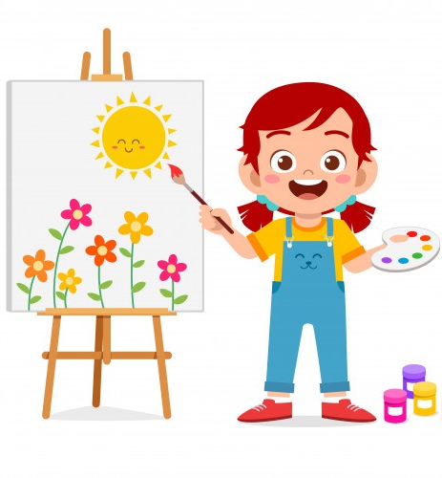
Прочитай текст
Постав питання до виділених слів. Як називається ця частина мови?
Маленька Марійка сиділа й малювала. Спочатку взяла блакитний олівець:
- Хай небо буде ясне! – сказала вона й намалювала небо.
- У небі хай сяє сонечко, - сказала вона і взяла жовтий олівець.
Намалювала сонце, і небо повеселішало…
За Зіркою Мензатюк
Прикметник – частина мови, що називає ознаки предметів і відповідає на питання який? яка? яке? які?
Підручник.
Сторінка
111

Slide 9
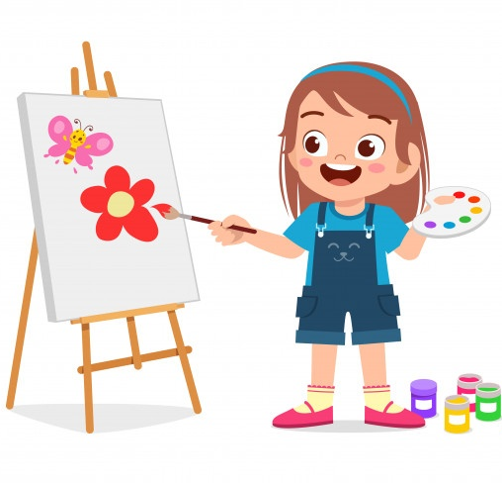
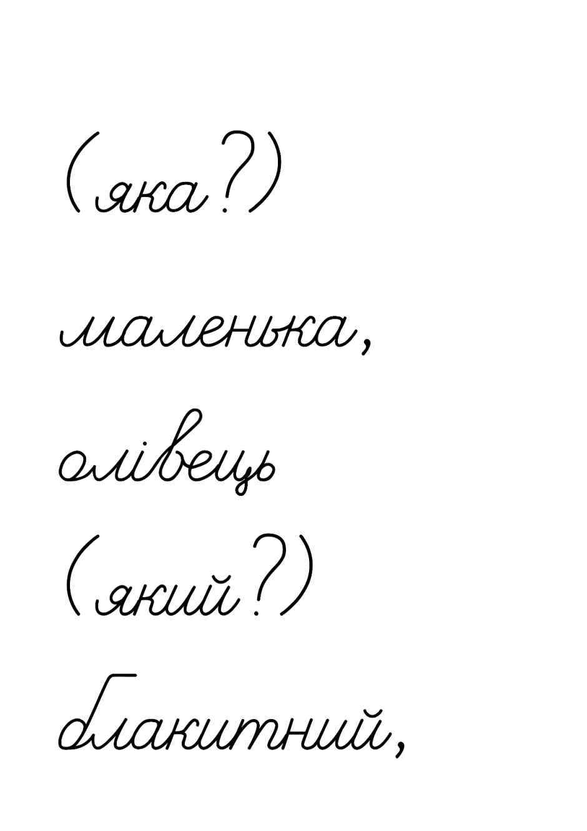


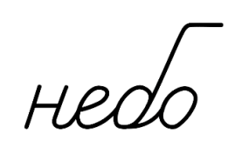

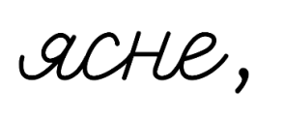
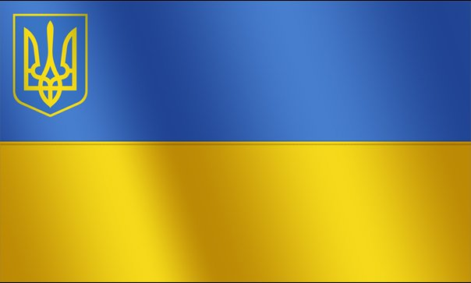
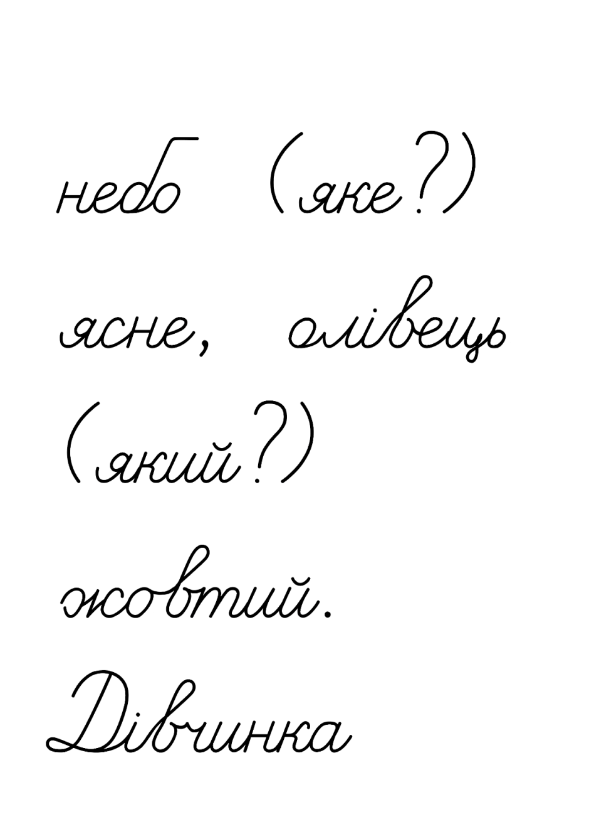

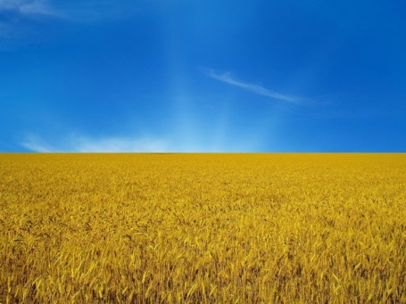
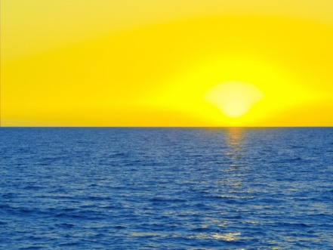
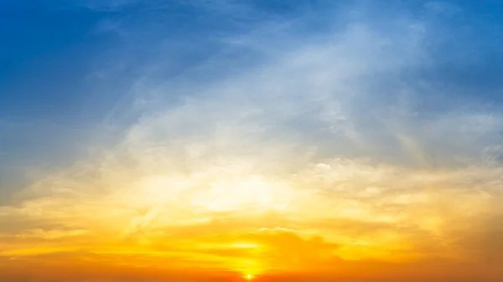
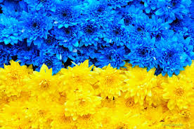
Запиши дві пари прикметника з іменником
Поміркуй, що можна намалювати, маючи лише синій та жовтий олівці.

Slide 10
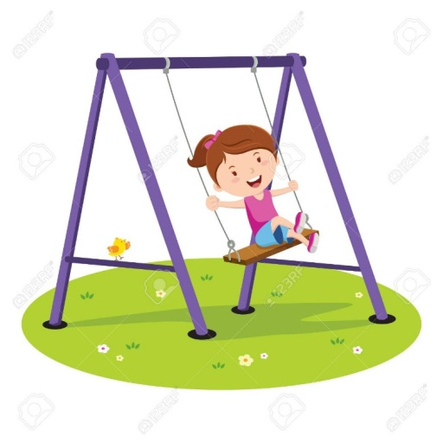
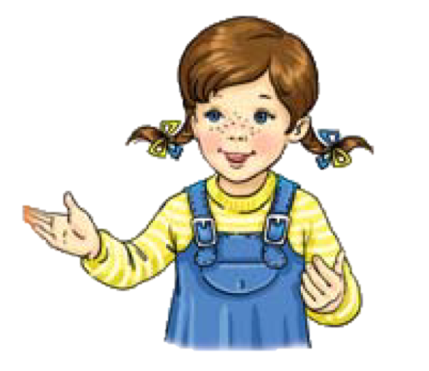

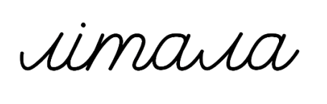


Прочитай текст
Знайди слова, які називають дії. Постав до них питання. Як називається ця частина мови?
Дієслово – частина мови, що називає дії предметів і відповідає на питання що робить? Що роблять?
Найкраще на майданчику – гойдалка.
Якщо розгойдатися дуже сильно, то можна злітати високо-високо.
Я літаю – а малюки порпаються в піску.
Я літаю – а Марко з'їжджає з гірки.
Я літаю – Марків дід садить квіти.
Галина Ткачук
Запиши відповідь на запитання Читалочки. Підкресли службове слово
На чому літала дівчинка?
Підручник.
Сторінка
111

Slide 11
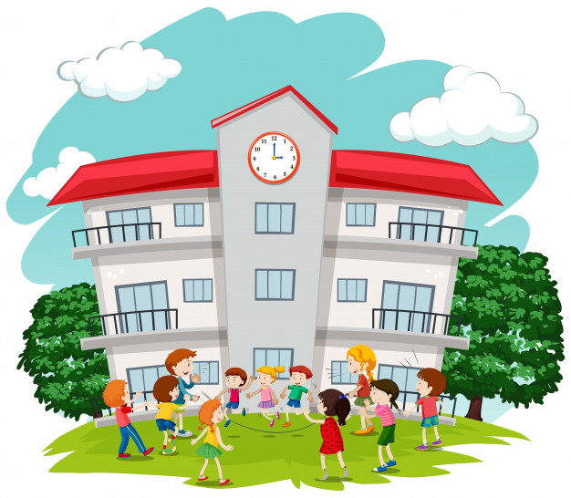


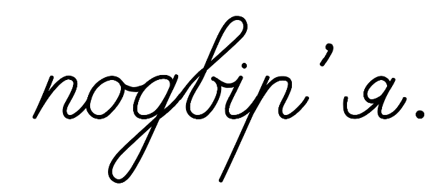
Визнач, якою частиною мови є подані слова
Діти, подвір'я, шкільне, вийшли, на.
Склади з них речення і запиши
Підручник.
Сторінка
111

Slide 12
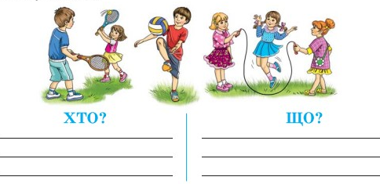
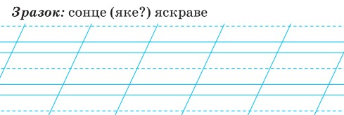
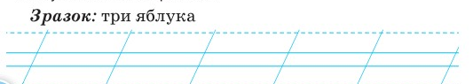
Робота в зошиті
1. Розглянь малюнки. Добери за ними по три іменники в кожну колонку і запиши.
2. Добери до одного іменника з кожної колонки прикметник. Запиши утворені сполучення слів за зразком.
Діти (які?) веселі,
м’яч (який?) круглий.
Діти
ракетка
хлопець
скакалка
дівчина
м’яч
4. Добери за малюнками, поданими вгорі, два числівники. З’єднай їх з відповідними іменниками і запиши утворені сполучення слів за зразком.
3. Добери за малюнками, що вгорі, три дієслова і запиши.
_____________________________________
Стрибають,
грають,
підкидає.
Дві ракетки,
одна скакалка.
Сторінка
Ст 60

Slide 13

Підсумок уроку. Рефлексія
Чи справдилися твої очікування від уроку?
З чого складається мова?
Які частини мови ти запам'ятав/ла?
Цікаві знання!
Позитивні емоції!
Почуття успіху
Мені все під силу!

